Slide 1
Indeksowanie i przeszukiwanie tekstu Moduł 6.1
Piotr Pęzik

Slide 2
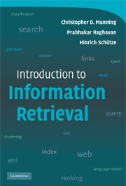
Indeksowanie i przeszukiwanie tekstu (6.1)
Wyszukiwarki pełnotesktowe to jedne z najstarszych typów systemów wymagających elementów przetwarzania języka naturalnego
Tradycyjnie naukową stroną systemów wyszukiwawczych zajmuje się Information Retrieval
Zazwyczaj zbiory indeksowanych dokumentów są bardzo duże (miliony dokumentów), mogą być stale aktualizowane, co stwarza wysokie wymagania w zakresie:
skalowalności, stabilności, wersjonowania, redundancji, bezpieczeństwa danych itp.
przewidywalności i transparentości wyników, np. dla kolekcji tekstów prawnych, czy naukowych może liczyć się pełne pokrycie (a nie sama prezycja), kontrola jakości wyników/ języka zapytań itp,

Slide 3
Systemy wyszukiwawcze
Ekspert NLP powinien mieć podstawową wiedzę nt. co najmniej jednego‚ tradycyjnego’ silnika wyszukiwania pełnotekstowego, który można skonfigurować dla danych wielojęzycznych, w tym polskich i wzbogacić o anotacje NLP
Metody budowy systemów wyszukiwawczych oparte na bardziej współczesnych metodach tworzenia reprezentacji semantycznych zdań, pozwalające na wyszukiwanie międzyjęzykowe są przedstawione w Module 8 kursu
Niektóre najnowsze rozwiązania oparte na wektorowych reprezentacjach znaczenia nie spełniają w pełni w/w wymagań, np. tradycyjnej kontroli nad składnią zapytań, uwzględnienie w składni zapytań metadanych itp.

Slide 4
Czego nauczymy się w tym module?
Wprowadzenie do tematyki indeksowania i przeszukiwania dokumentów
Przeszukiwanie sekwencyjne i odwrócony indeks
Przykład użycia Apache Solr + NLP
Wyszukiwanie pełnotekstowe w milionach dokumentów, potencjalnie w różnych języka
Instalacja, definiowanie schematu, konfiguracja indeksu dla języka polskiego i angielskiego
Indeksowanie danych tekstowych i odpytywanie indeksu z poziomu Pythona
Analiza tekstu, uwzględnienie lematyzacji
Wzbogacanie ideksu anotacjami NLP (nazwy własne, kategorie)
Przykłady składni zapytań pełnotekstowych, filtry metadanych, agregacja faset
Tradycyjne funkcje podobieństwa dokumentów/ zapytań na przykładzie BM-25
Ewaluacja jakości wyszukiwania: precyzja i pokrycie w IR
Kiedy potrzeba czegoś więcej niż klasyczny system IR, np. LABERT, LASER, FAISS? (Moduł 8)

Slide 5
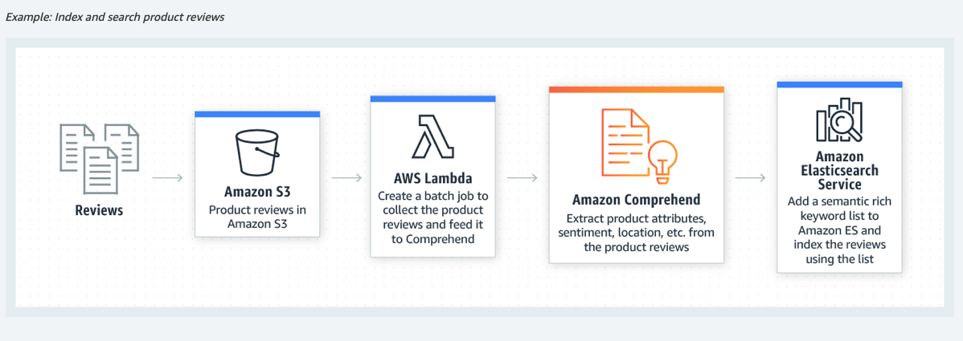
Przykład wzbogacania indeksu systemu wyszukiwawczego w Amazon Comprehend
https://aws.amazon.com/comprehend/

Slide 6
Indeksowanie i przeszukiwanie tekstu Moduł 6.1
Wyszukiwanie sekwencyjne i odwrócony indeks

Slide 7
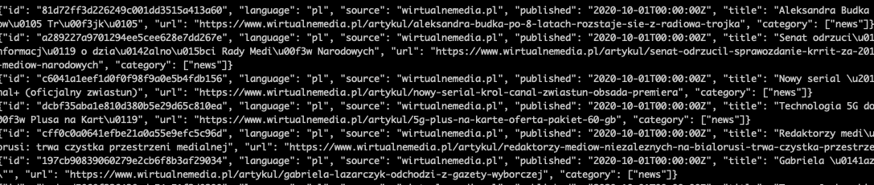
Przykładowe kolekcje dokumentów
news_pl.jsonl -- ponad 100 tys. tytułów tekstów informacyjnych z X-XI/2020 r. (próbka + metadane)
wiki_pl.jsonl – 500 tys. artykułów z polskiej Wikipedii
Jak zbudować skalowany system wyszukiwawczy dla tych danych?
Jak wykorzystać anotacje NLP (NER, kategorie itp.) do poprawy wyszukiwania?

Slide 8
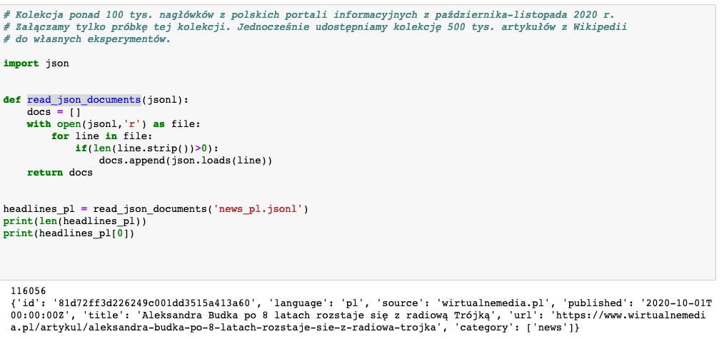
Przykładowa kolekcja dokumentów

Slide 9
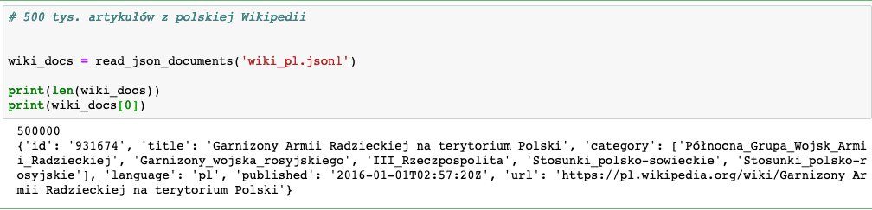
Kolekcja 500 tys. artykułów z Wikipedii

Slide 10
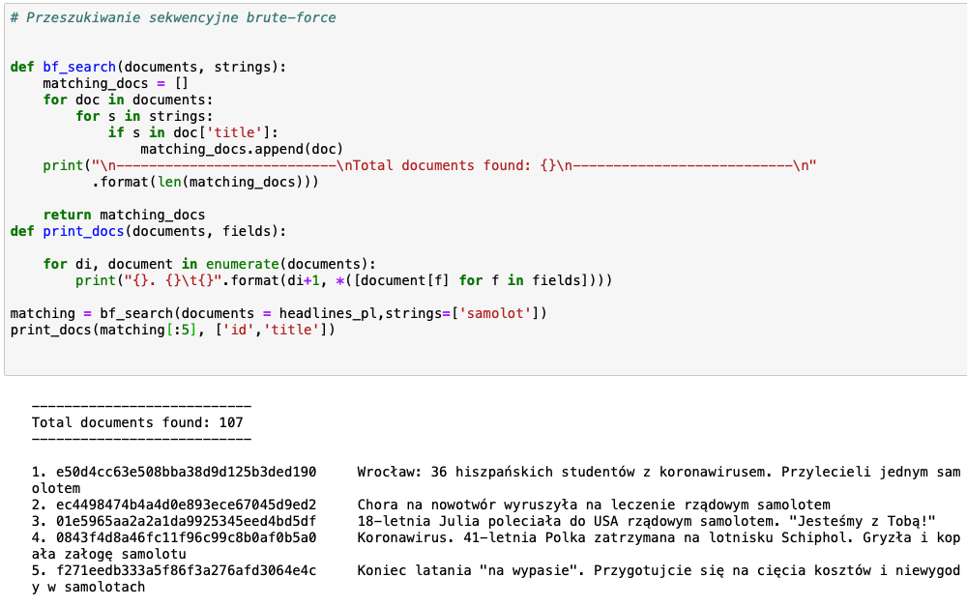
Notes:
Czas przeszukiwania wzrasta mniej więcej proporcjonalnie do liczby dokumentów.
W jakiej kolejności wyświetlać wyniki? Czy te dokument, które zawierają dwa ciągi z zapytania powinny być wyświetlane przed tymi które zawierają jedno?
Jak normalizować dokumenty? Czy dokumenty zawierające różne formy terminu ‘samolot’ są równie ważne?

Slide 11
Problemy
Czas przeszukiwania wzrasta proporcjonalnie do liczby dokumentów w kolekcji
W jakiej kolejności wyświetlać wyniki? Czy te, które zawierają dwa ciągi znaków z zapytania powinny być wyświetlane przed tymi które zawierają jedno (funkcje podobieństwa)?
Jak normalizować dokumenty? Czy dokumenty zawierające różne formy morfologiczne terminu ‘samolot’ są równie ważne?

Slide 12
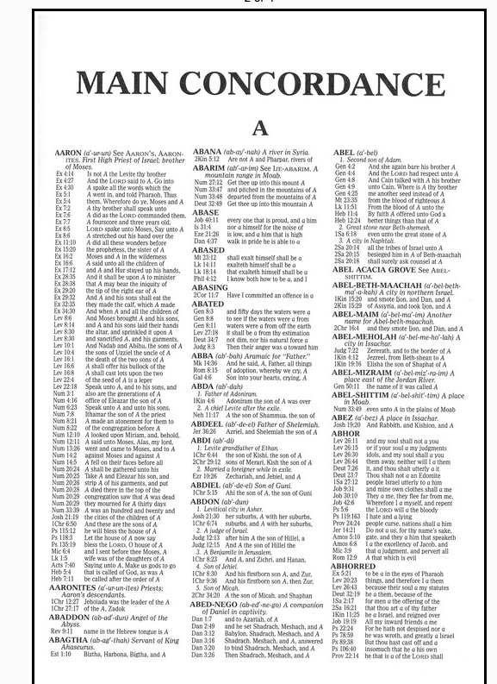
Odwrócony indeks
Struktura/ model danych, w której kluczami są znormalizowane słowa/ terminy/ elementy zawartości dokumentu a ich wartościami są wskazania dokumentów
Wyszukiwanie polega na przetworzeniu zapytania użytkownika na klucze (terminy) indeksu i odszukaniu i zwróceniu ich wartości
Zazwyczaj algorytmy wyszukiwania po takich kluczach są dużo szybsze niż sekwencyjne iteracje po liście dokumentów
Ważna jest równoczesna normalizacja terminów na poziomie indeksu i zapytań
www.christianbook.com

Slide 13
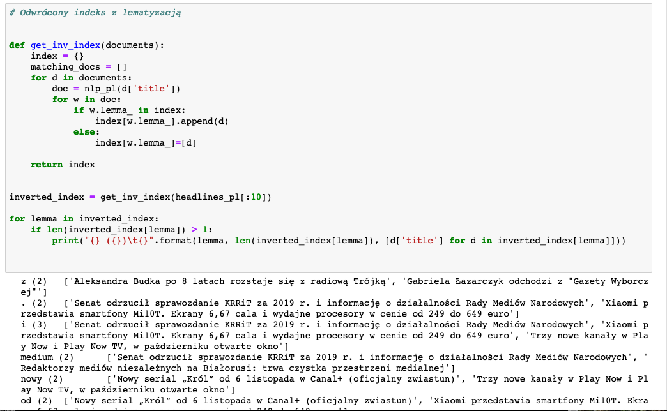
Prosty przykład odwróconego indeksu

Slide 14
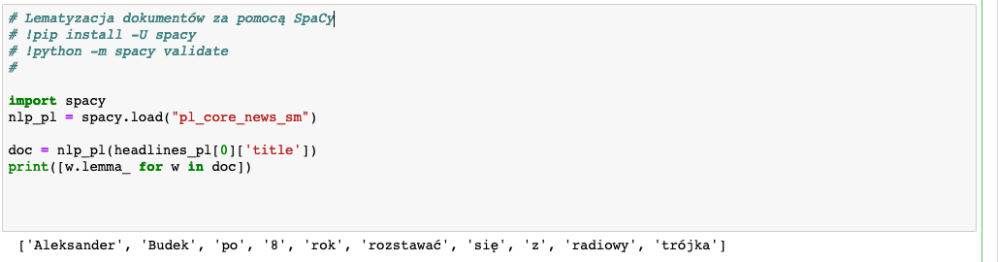
Lematyzacja za pomocą SpaCy
Moduł 3.2

Slide 15
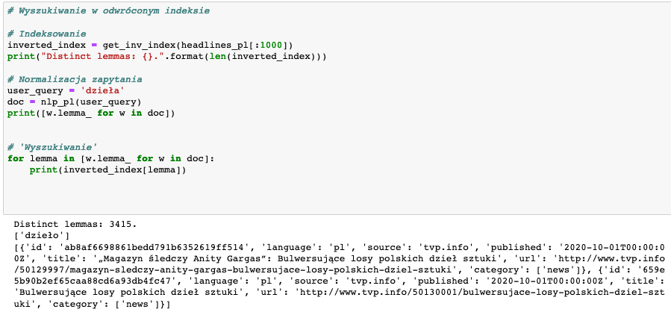
Wyszukiwanie w odwróconym indeksie
Indeks działa dość szybko, ale jego tworzenie i utrzymywanie to skomplikowane zadanie
Notes:
Gdzie trzymać indeks? Jak go aktualizować?

Slide 16
Zadania (6.1)
Trochę NLP w IR. Pobierz pełne wersje artykułów ze zbioru news_pl.jsonl. Można użyć w tym celu https://pypi.org/project/boilerpy3/. Dla 1000 pierwszych stwórz odwrócony indeks w postaci słownika, ale z nazwami własnymi jako kluczami.

Slide 17
Indeksowanie i przeszukiwanie tekstu Moduł 6.1
Instalacja i konfiguracja Apache Solr

Slide 18
Skalowalne systemy IR
Apache Solr jest jednym z najpopularniejszych silników wyszukiwawczych, które można stosować do indeksowania i przeszukiwania bardzo dużych, stale aktualizowanych zbiorów dokumentów
Ostatnio b. popularny jest również Elastic Search. Oba systemy opierają się na Apache Lucene i są zaimplementowane w języku Java
Oba systemy mogą być obsługiwane i odpytywane przez HTTP
W tej części modułu 6.1 spróbujemy skonfigurować instancję indeksu Apache Solr dla polskich danych a następnie dodać do niej kilkaset tys. dokumentów
Sprawdzimy też, w jaki sposób dokumenty są reprezentowane w indeksie
Następnie przejdziemy do zagadnień utrzymywania i odpytywania indeksu z poziomu Pythona

Slide 19
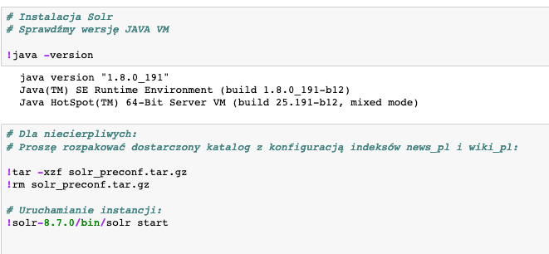
Szybka instalacja Apache Solr
Dla niecierpliwych:
Instalujemy Javę
Ściągamy spakowany katalog z Solrem (solr_preconf), w którym skonfigurowano już dwa indeksy: news_pl, wiki_pl
Uruchamiamy Solra

Slide 20
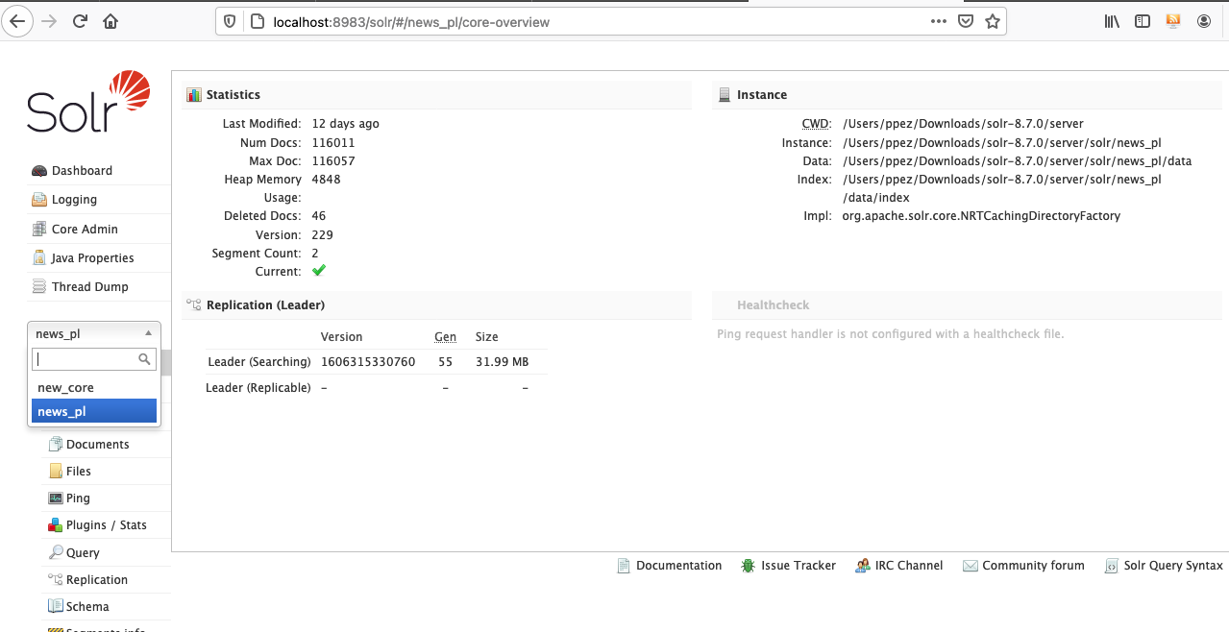
Konsola administracyjna (localhost:8983)

Slide 21
Instalacja silnika Apache Solr dla wnikliwych
Krótka instrukcja:
Instalujemy Javę
Ściągamy paczkę z Solrem ze strony https://lucene.apache.org/solr/
Kopiujemy gotową konfigurację indeksu, w której zmieniono:
Plik solrconfig.xml
Plik schema.xml
Uruchamiamy Solra

Slide 22
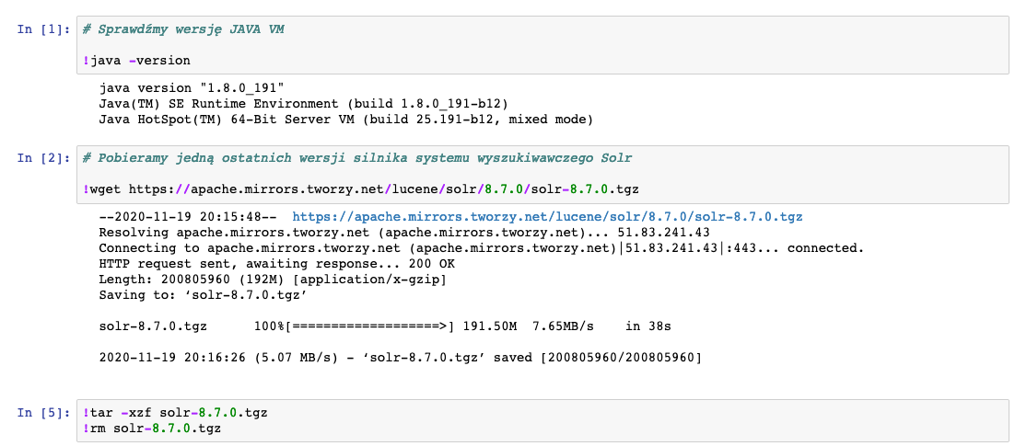
Instalacja silnika Apache Solr dla wnikliwych

Slide 23
Tworzenie dedykowanego indeksu
Kopiujemy w całości katalog news_pl do nowego katalogu:
!cp -R news_pl ./solr-8.7.0/server/solr/
Katalog ten zawiera konfigurację indeksu dla kolekcji w j. polskim, którą będziemy się posługiwali w kolejnych przykładach

Slide 24
Uruchamianie Solra
Uruchamiany instancję Solra komendą systemową:
./solr-8.7.0/bin/solr start –Xmx2g
Uruchamianie w Google Colab:
!/content/solr-8.7.0/bin/solr start –force # Działa, ale bez konsoli webowej
Zatrzymujemy przez:
./solr-8.7.0/bin/solr stop -all
Konsola administracyjna jest dostępna pod adresem:
http://localhost:8983/solr/#/

Slide 25
Konsola administracyjna (localhost:8983)

Slide 26
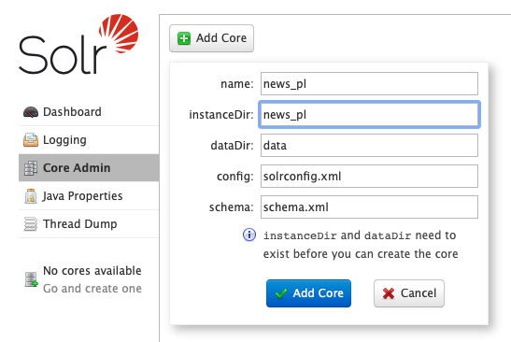
Tworzenie nowego indeksu (ang. core)

Slide 27
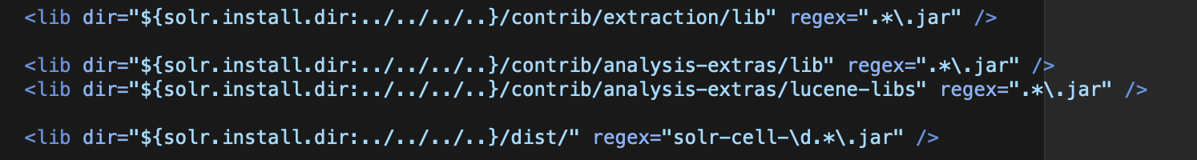
Modyfikacja pliku solrconfig.xml
Edytujemy plik konfiguracji indeksu:
./solr-8.7.0/server/solr/news_pl/solrconfig.xml
W ten sposób wczytujemy m.in bibliotekę ze słownikiem morfologicznym dla j. polskiego:
lucene-analyzers-morfologik-8.7.0.jar

Slide 28
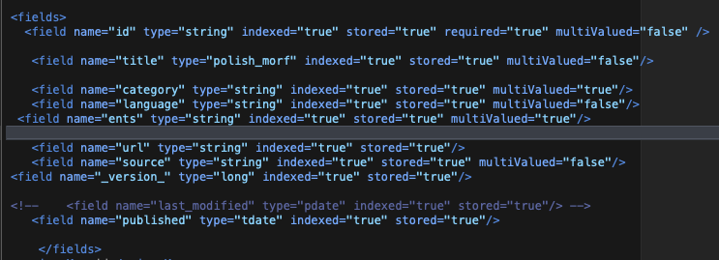
Definicja schematu danych
Edytujemy plik konfiguracji indeksu:
./solr-8.7.0/server/solr/news_pl/schema.xml
Notes:
W większości przypadków indeksujemy nie tylko tekst/ język naturalny, ale też różne typy metadanych.

Slide 29
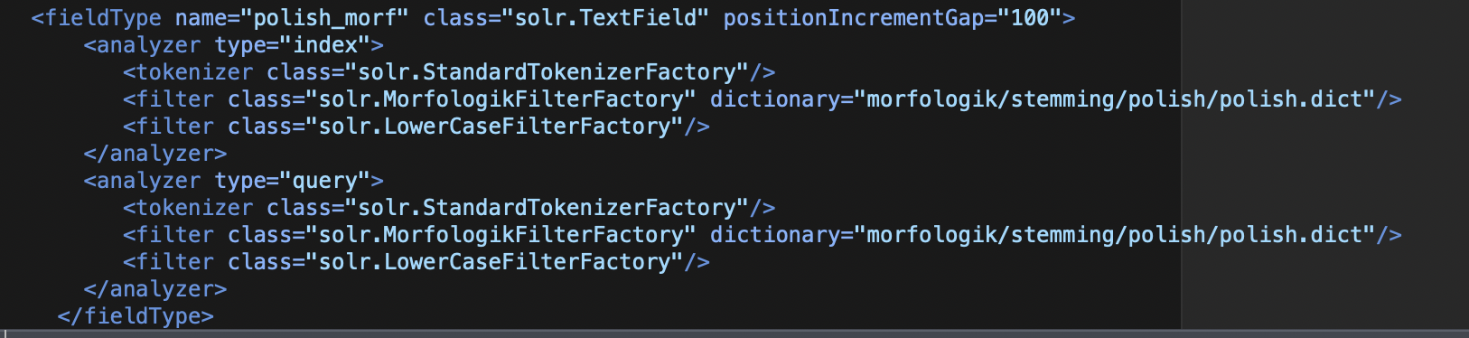
Definicja analizatora dla indeksu i zapytań
./solr-8.7.0/server/solr/news_pl/schema.xml

Slide 30
Indeksowanie i przeszukiwanie tekstu Moduł 6.1
Indeksowanie kolekcji dokumentów z poziomu Pythona

Slide 31
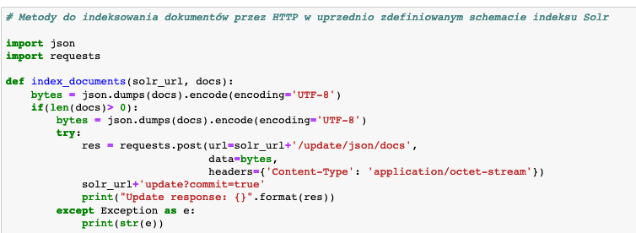
Indeksowanie dokumentów z poziomu Pythona/ HTTP
Notes:
Wprawdzie istnieją biblioteki takie jak pysolr, ale od dawna nie są aktualizowane i chyba nie ma takiej potrzeby, ponieważ cała komunikacja z Solr-em (włącznie z zarządzaniem schematem indeksu) może się odbywać przez proste żądania HTTP.

Slide 32
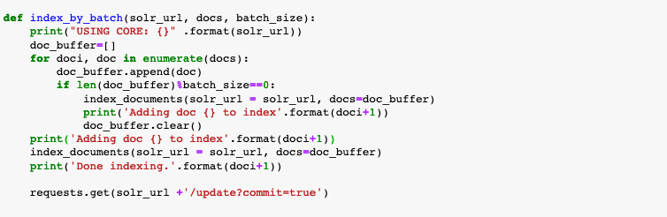
Indeksowanie dokumentów z poziomu Pythona/ HTTP
Notes:
Wprawdzie istnieją biblioteki takie jak pysolr, ale od dawna nie są aktualizowane i chyba nie ma takiej potrzeby, ponieważ cała komunikacja z Solr-em (włącznie z zarządzaniem schematem indeksu) może się odbywać przez proste żądania HTTP.

Slide 33
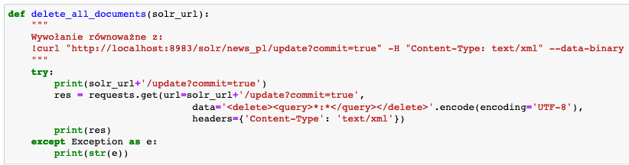
Usuwanie wszystkich dokumentów
Notes:
Dokumenty z identycznym identyfikatorem będą nadpisywane.

Slide 34
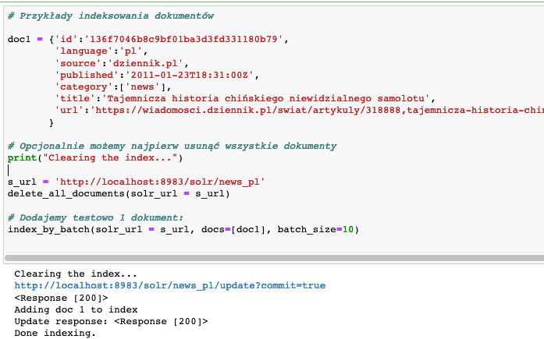
Indeksowanie 1 dokumentu

Slide 35
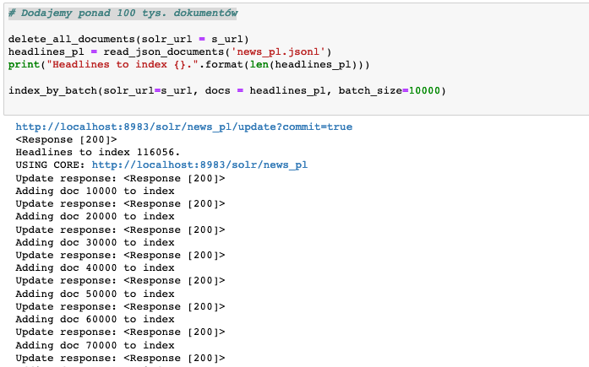
Indeksowanie 100 tys. dokumentów
Indeksowanie powinno zająć maks. kilkadziesiąt sekund

Slide 36
Widok indeksu w konsoli (localhost:8983)

Slide 37
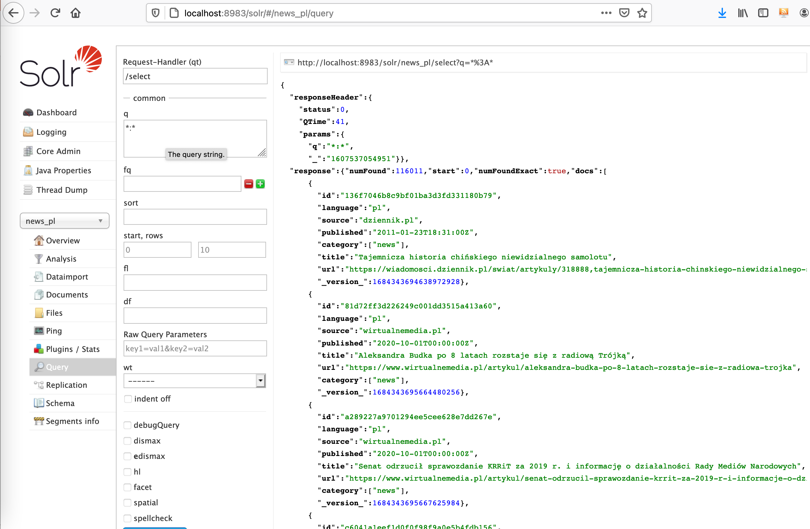
Zapytanie o wszystkie dokumenty *:*

Slide 38
Definicja analizatora dla indeksu i zapytań
./solr-8.7.0/server/solr/news_pl/schema.xml

Slide 39
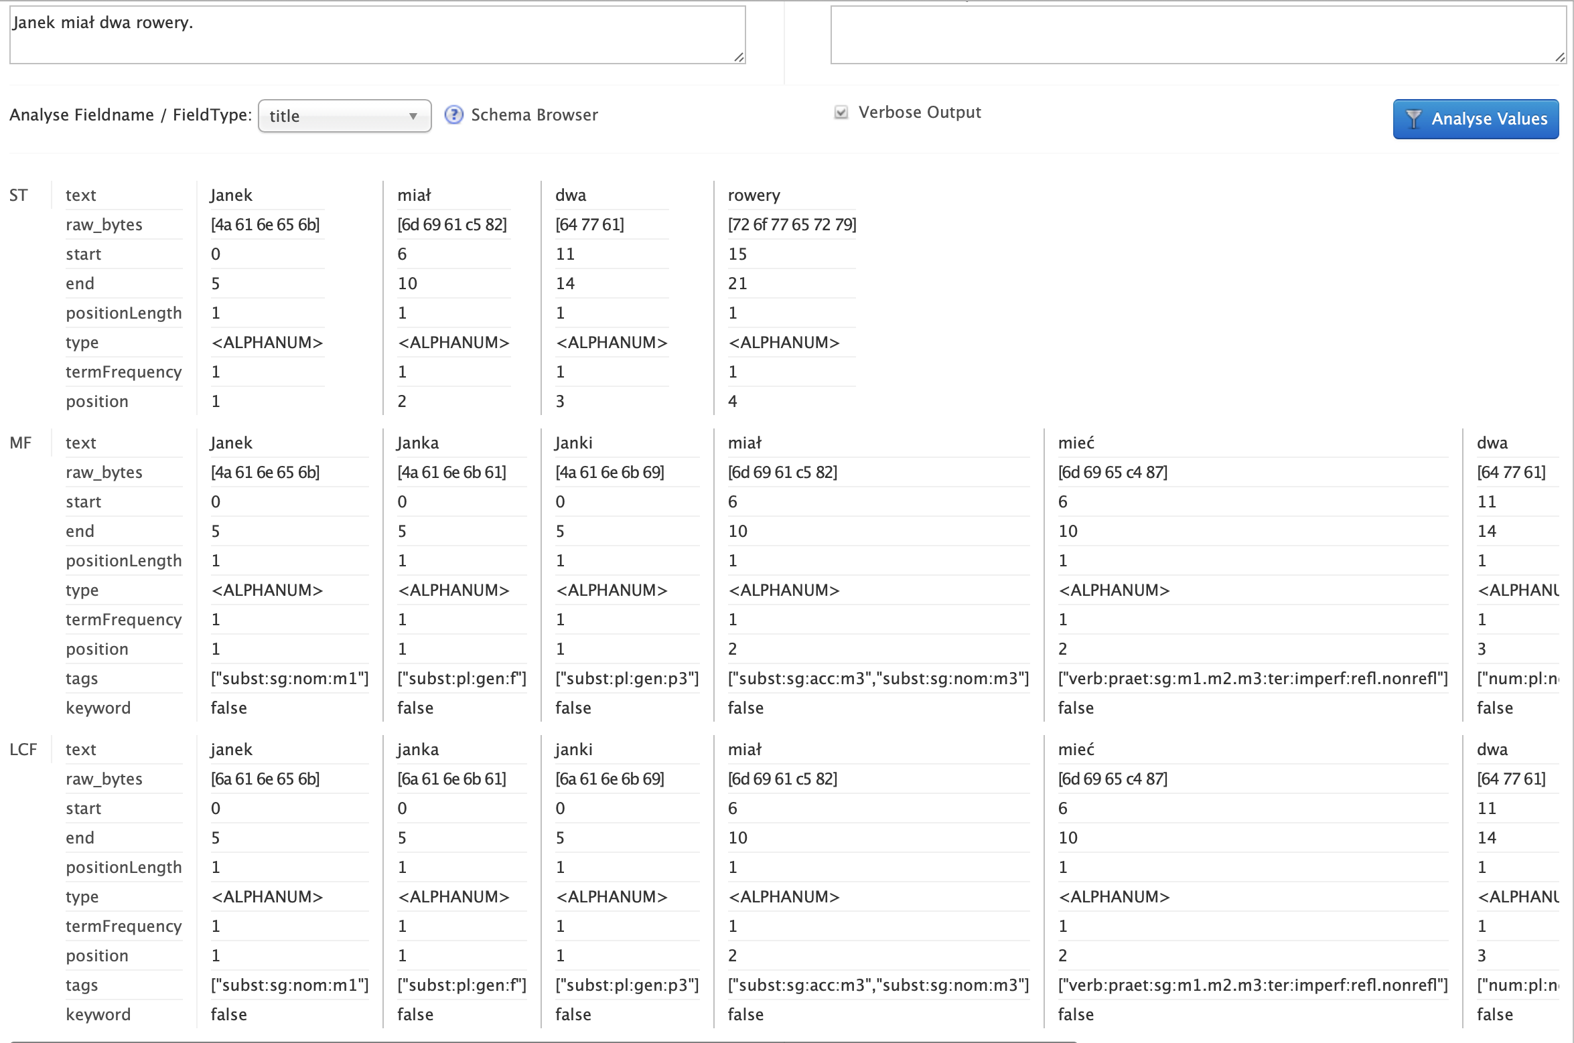
Test analizatorów skonfigurowanych w schema.xml
W produkcyjnych użyciach może być konieczne napisanie własnego analizatora.
http://localhost:8983/solr/#/news_pl/analysis
Notes:
Można również napisać własną wtyczkę, która wykorzystuje np. tagger PoS Spacy do lematyzacji tekstu indeksowanego w Solr.

Slide 40
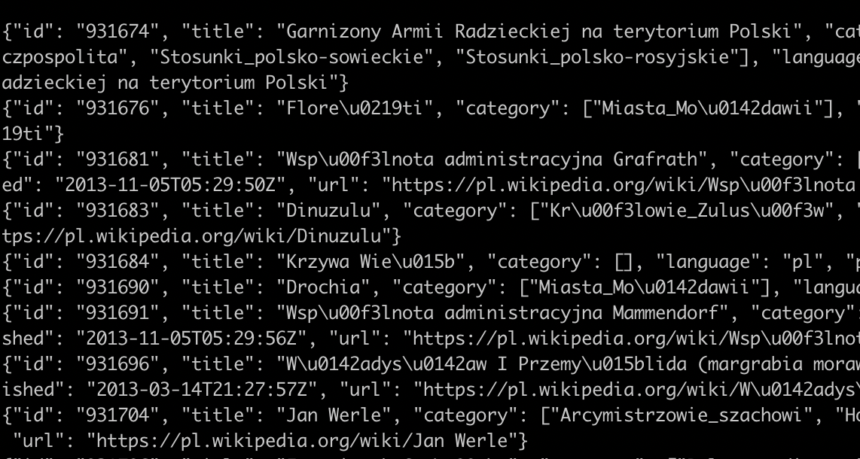
Zadania (6.1)
W pliku wiki_pl.jsonl udostępniamy 500 tys. tytułów artykułów z polskiej Wikipedii. Każdy wiersz w tym pliku to jeden 'dokument' zakodowany w formacie json (zob. http://jsonlines.org).
Dokumenty można łatwo zdeserializować w ten sposób:
with open("/tmp/wiki_pl.jsonl",'r') as file:
for line in file:
if(len(line.strip())>0):
doc = json.loads(line)
Zindeksuj te dokumenty w lokalnej instancji Solr. Czy wyświetlają się poprawnie w konsoli Solr: http://localhost:8983/solr/#/?

Slide 41
Indeksowanie i przeszukiwanie tekstu Moduł 6.1
Wzbogacanie indeksu technikami NLP

Slide 42
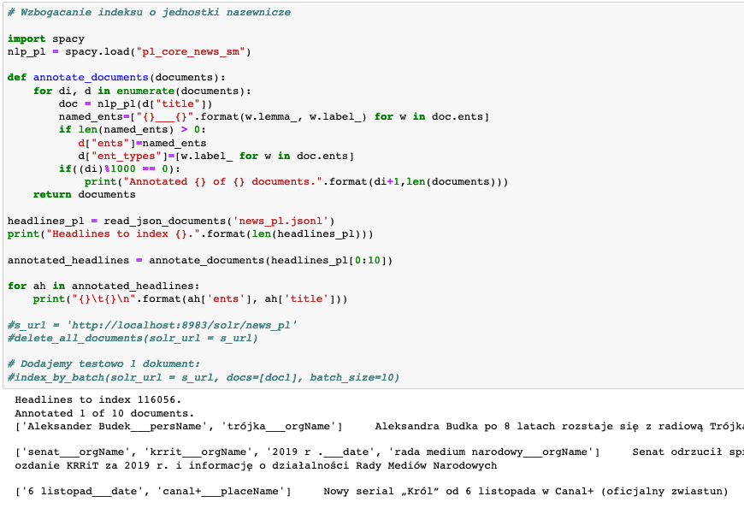
Dodanie jednostek nazewniczych

Slide 43
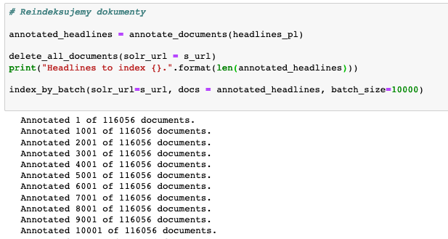
Aktualizacja indeksu

Slide 44
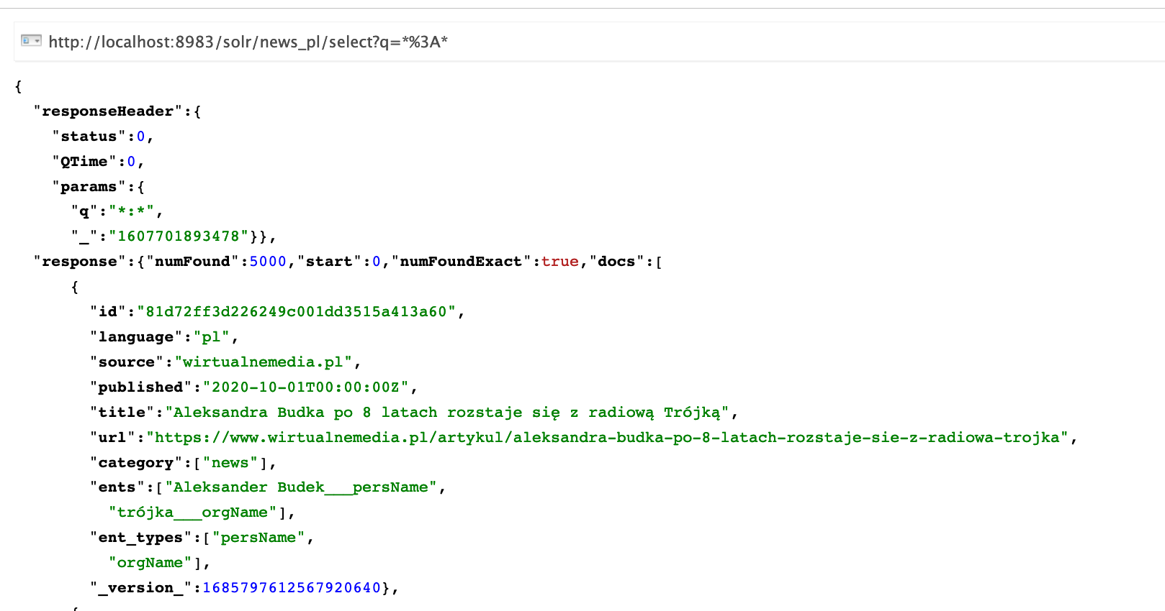
Nazwy własne w indeksie

Slide 45
Indeksowanie i przeszukiwanie tekstu Moduł 6.1
Składnia zapytań, fasety z anotacji NLP

Slide 46
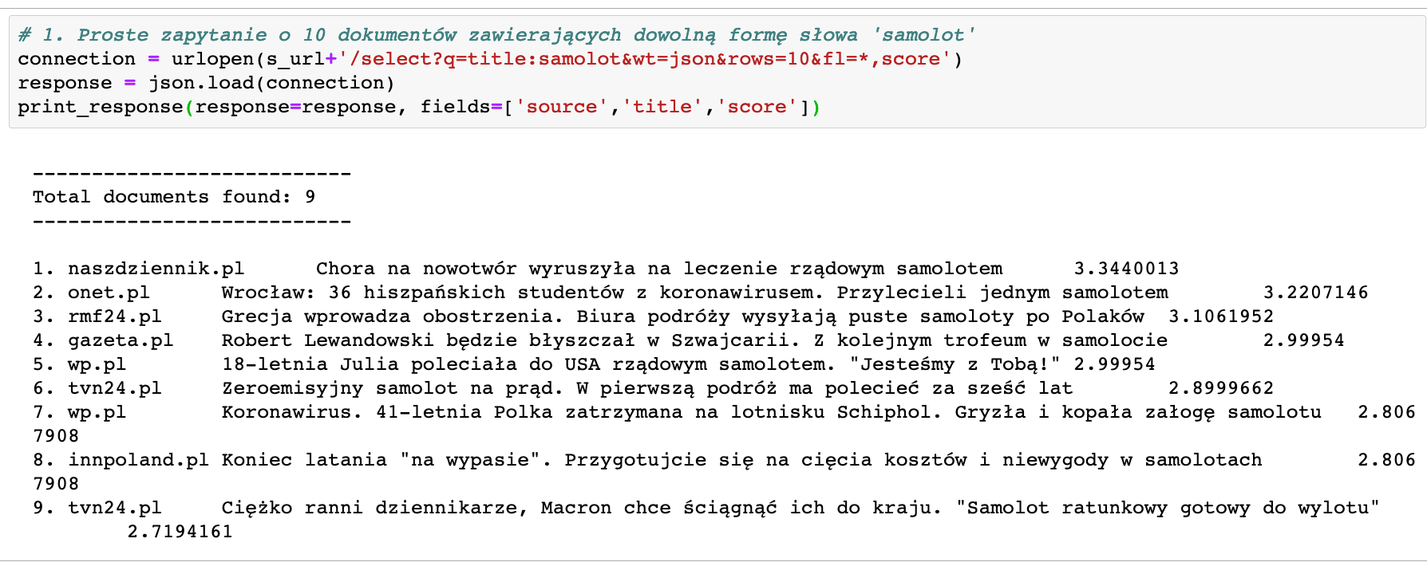
Proste zapytania pełnotekstowe

Slide 47
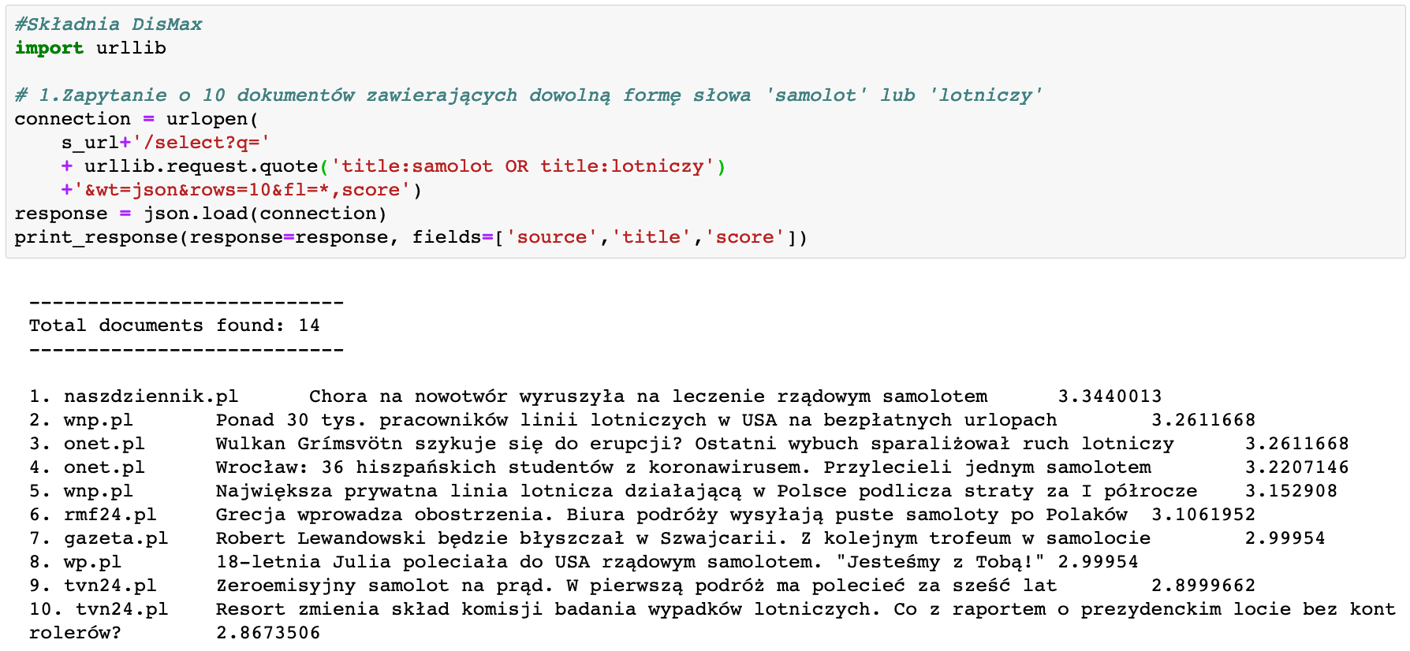
Operatory, składnia zapytań
Skłądnia zapytań DisMax: https://lucene.apache.org/solr/guide/8_7/the-dismax-query-parser.html

Slide 48
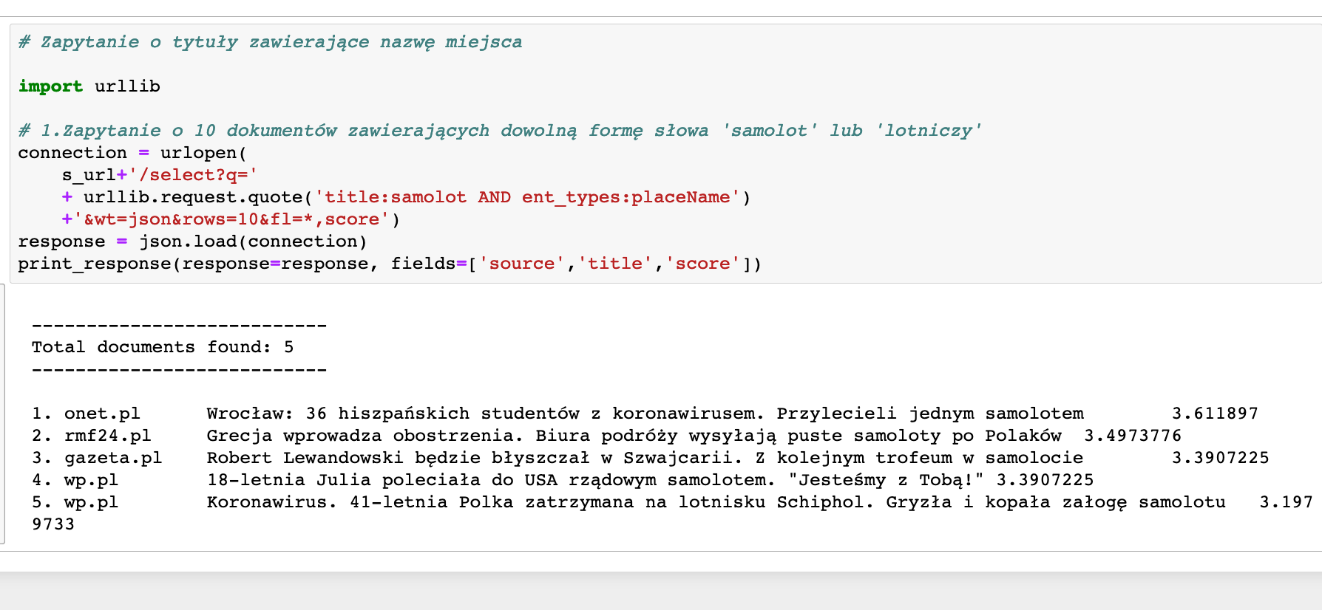
Zapytanie o tytuły z anotacją NE

Slide 49
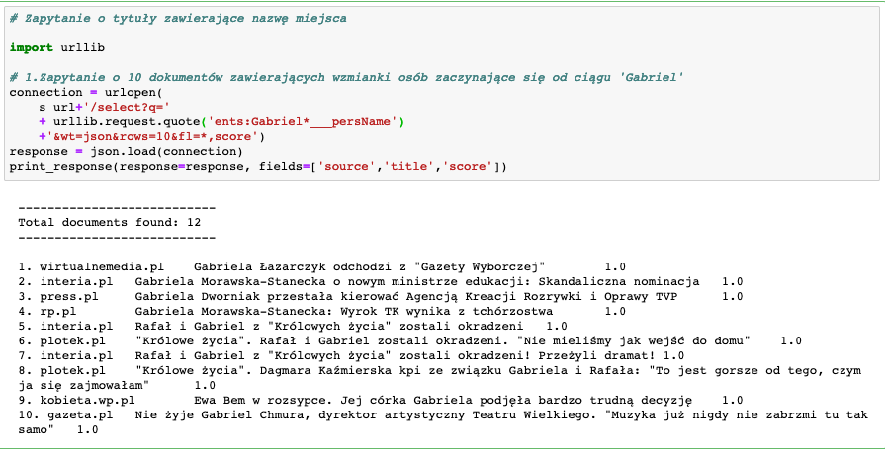
Wyszukiwanie po nazwach własnych

Slide 50
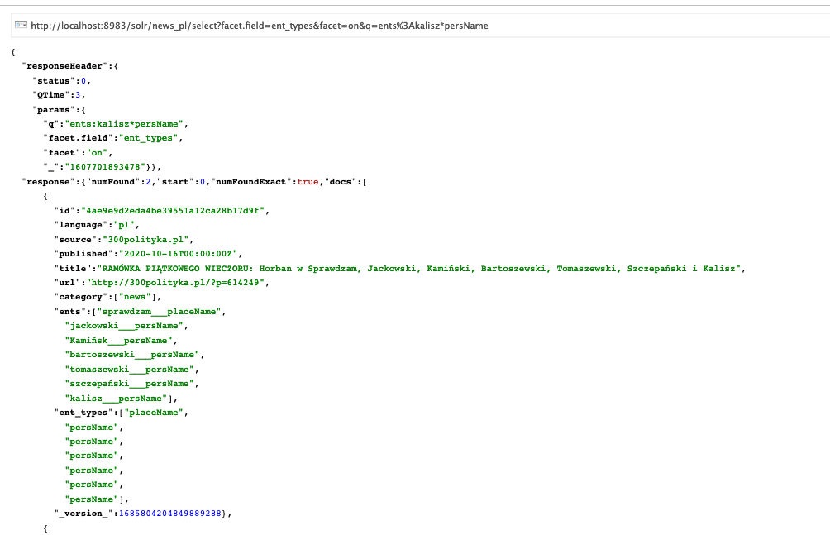
Ujednoznacznienie

Slide 51
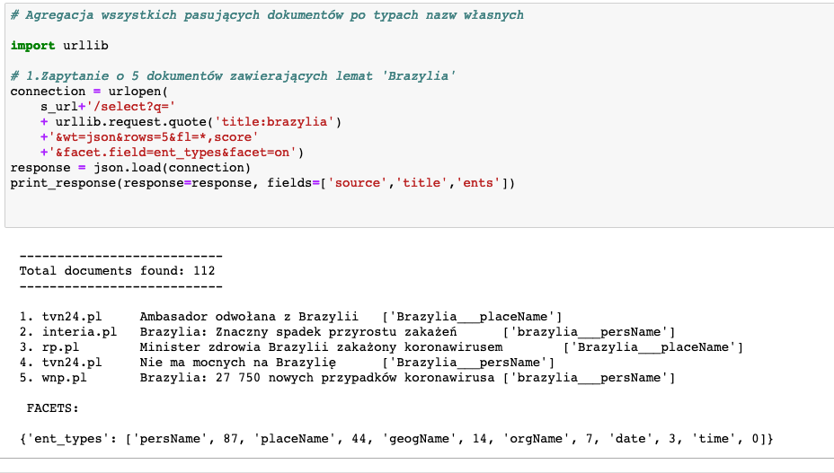
Agregacja po typach nazw własnych

Slide 52
Indeksowanie i przeszukiwanie tekstu Moduł 6.1
Funkcje trafności i ewaluacja systemów wyszukiwawczych

Slide 53
Funkcja trafności (ang. relevance)
Wyszukiwarka zwraca ‚score’, tzn. miarę powiązania dokumentu z zapytaniem

Slide 54
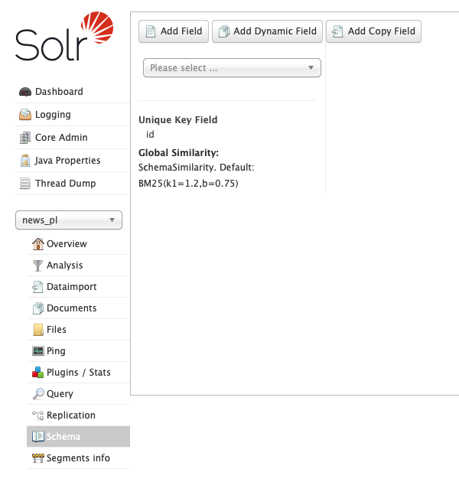
Funkcje podobieństwa
Domyślna funkcja podobieństwa w Solr to OKAPI BM25 (Robertson et al. 1994)

Slide 55
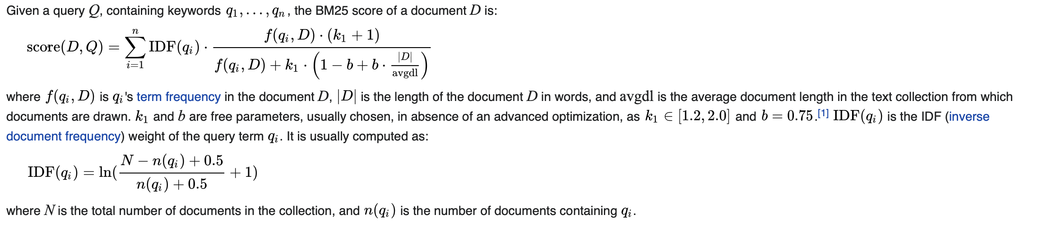
OKAPI 25
https://en.wikipedia.org/wiki/Okapi_BM25

Slide 56
Precyzja i pokrycie
Podstawową miarą ewaluacji systemów IR jest najczęściej precyzja (precision) i pokrycie (recall), ew. średnia harmoniczna tych miar
Najpierw kilka podstawowych pojęć:
TP (True Positives) – liczba dokumentów ‚prawdziwie dodatnich’ (czyli odpowiadających zapytaniu użytkownika) w zbiorze wyników
FP (False Positives) – liczba wyników ‚fałszywie dodatnich’, tzn. nietrafionych, ale zwróconych przez system
FN (False Negatives) – liczba wyników ‚fałszywie ujemnych’, tzn. związanych z zapytaniem, ale pominiętych w jego wynikach
TN (True Negatives) – liczba dokumentów z kolekcji słusznie pominiętych w wynikach danego zapytania

Slide 57
Precyzja i pokrycie
Precyzja
P = TP/(TP+FP)
Pokrycie
R = TP/(TP+FN)
F1
2((P*R)/(P+R))
Nie zawsze jest to najlepsza miara ogólnej jakości działania systemu

Slide 58
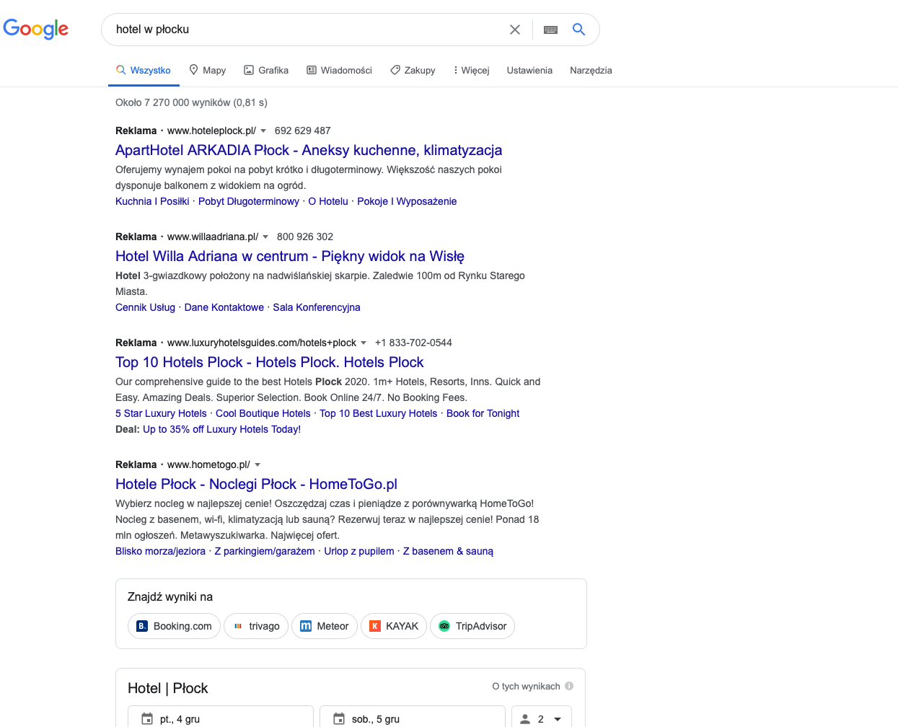
W wyszukiwaniu ad hoc listy hoteli w danej lokalizacji liczy się przede wszystkim precyzja

Slide 59
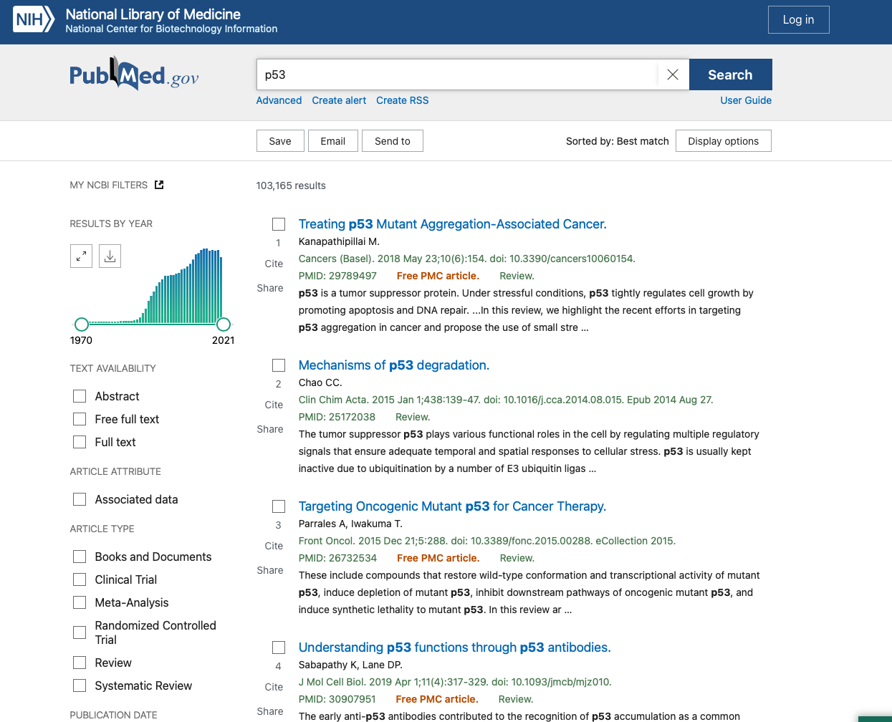
Tu ważne jest też pokrycie i większa
kontrola procesu wyszukiwania
https://pubmed.ncbi.nlm.nih.gov/

Slide 60
Podsumowanie
Poznaliśmy jeden z popularnych systemów wyszukiwawczych
Użyliśmy go z poziomu Pythona do pełnotekstowego indeksowania i przeszukiwania potencjalnie b. dużych kolekcji dokumentów w j. polskim
Wzbogaciliśmy indeks o anotacje z potoku przetwarzania NLP (wzmianki nazw własnych)
Wykorzystaliśmy zindeksowane anotacje w przeszukiwaniu indeksu i agregowaniu wyników
Możliwe ulepszenia: ujednoznacznianie słów, lepsza lematyzacja, wykrywanie i indeksowanie kategorii, linkowanie ontologii/ baz wiedzy itp.
Poznaliśmy podstawowe miary ewaluacji wyników wyszukiwania i przykładową funkcję trafności używaną w tradycyjnych systemach IR

Slide 61
Przykład wzbogacania indeksu systemu wyszukiwawczego w Amazon Comprehend
https://aws.amazon.com/comprehend/

Slide 62
Inne rozwiązania i podejścia
Elastic Search
Indeksy międzyjęzykowych wektorowych reprezentacji znaczeń (Moduł 8)
Próba połączenia podejścia tradycyjnego z wektorowym w skalowalnym systemie IR: https://vespa.ai

Slide 63



Dziękujemy za uwagę.
Podziel się opinią ze szkolenia @sagespl na

